Slide 1
宇宙的起源
第四讲 星系的产生与消亡

Slide 2
星系从何而来？
它们是如何运转的？
银河系的中心存在一个巨大的黑洞？
宇宙中还存在另一种物质——暗物质？
宇宙中还有另一力量——暗能量？
星系有着怎样的未来？
又将如何走向灭亡？
现在我们将揭开这些问题的答案！
我们已知的宇宙有超过2000亿个星系，每个星系都独一无二、浩瀚无边，而且充满活力，它们在暴力中诞生，也将在暴力中毁灭。
上一页
下一页
返回目录

Slide 3
星系的产生与消亡
产
生
演
化
消
亡
上一页
下一页
返回目录

Slide 4
一、星系的产生
1 星系的起源
理论物理学家劳伦斯·克劳斯教授说道：“星系是恒星最主要也是最大的集合，仅一个中等大小的星系，就可能包括1000亿颗恒星。可以说它们是恒星的摇篮，恒星在此诞生，也在此消亡。”
上一页
下一页
返回目录

Slide 5
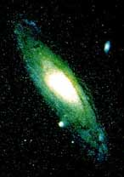
仙女座星系
上一页
下一页
返回目录

Slide 6
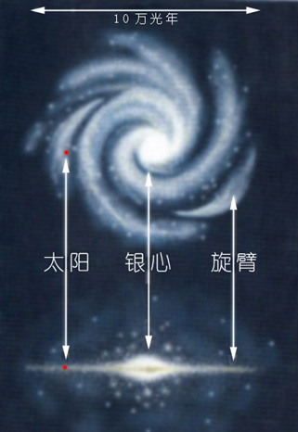
银河系
上一页
下一页
返回目录

Slide 7
银河系是太阳所属的一个庞大的恒星集团，约包括2000亿颗恒星，许多恒星周围都有行星系和卫星系，这种恒星集团叫星系。银河系中大部分恒星分布成扁平的盘状。盘的直径约为10万光年，中间部分厚度约为6000光年。盘的中心有一球状隆起，称为银核。盘的外部由四条旋臂构成。太阳位于其中一条旋臂上，距离银心约2.8万光年。银盘上下有球状的延展区，其中恒星分布较稀疏，称为银晕。晕的总质量约占整体的10%，直径约为9.8万光年。我们的太阳，就其光度，质量和位置讲，都只是银河系中一个极普通的成员。
上一页
下一页
返回目录

Slide 8
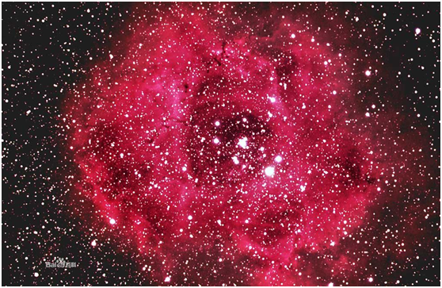
麒麟座玫瑰星云
上一页
下一页
返回目录

Slide 9
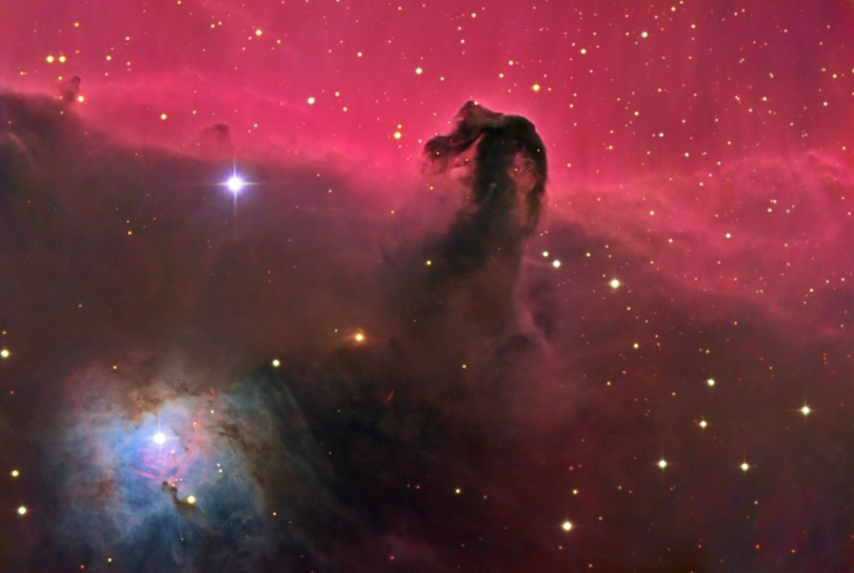
马头星云
上一页
下一页
返回目录

Slide 10
这些星云是星系深处恒星的巨型“孵化场”。而星云是在宇宙大爆炸之后形成的，星系中的恒星在星云中诞生，星云由尘埃和气体构成。恒星的形成需要引力，而将恒星聚集成为星系，需要更大的引力。
由氢和氦组成的气体云，漂浮在大空中，宇宙大爆炸后二亿年，这些气体才会演变成第一批恒星，恒星形成恒星团，越来越多的恒星开始发光，恒星团形成星系，宇宙大爆炸10亿年后，第一个星系形成了。
上一页
下一页
返回目录

Slide 11
在接下来的80亿年间，又有数不清的星系逐渐形成。星系形成星系团，星系团形成超星系团。直到50亿年前，在这些星系中一个安静的角落里，引力开始吸引尘埃和气体，它们逐渐聚集，慢慢形成一颗恒星，那就是太阳，宇宙大爆炸90亿年后，我们小小的太阳系形成了，同时形成的还有地球。
2 科学家对星系的认识过程
然而长期以来，我们对星系并不十分了解，一个世纪前，我们认为宇宙中只存在银河系，科学家称之为我们的宇宙岛，他们当时认为，宇宙中并不存在其它星系。然而在1924年，在洛杉矶
上一页
下一页
返回目录

Slide 12
的威尔逊山天文台，天文学家爱德温·哈勃(Edwin Hubble)运用当时最先进的2.5米口径胡克望远镜观测宇宙，在夜空深处，他看见了遥远而模糊的点点星光，他意识到：这些并不是单个的恒星，而是一个恒星群，宇宙中的星系远不止银河系。加来道雄教授描述道：“一年之中，天文学家的认知受到了巨大的冲击，宇宙的概念从只有银河系变成了拥有数十亿星系的浩瀚宇宙。”哈勃的发现，是天文学历史上最重大的发现，宇宙包含不止一个而是许多星系：有涡状星系、椭圆星系、草帽星
系，······等等。星系巨大无比，天文学家用光年来衡量太空的距离，银河系对我们
上一页
下一页
返回目录

Slide 13
而言或许很大，但对于整个宇宙来说，也只是沧海一粟，与其它星系相比也是非常渺小，离银河系最近的仙女座星系，直径超过20万光年，是银河系的二倍；M87星系是银河系附近最大的椭圆星系，比仙女座星系大得多，不过在另一个庞大星系面前， M87星系显得微不足道，IC—1011星系的直径为600万光年，比银河系大60倍，是迄今为止人类发现的最大星系。
二、星系的演化
哈勃太空望远镜能使我们看到过去，回到创世之初；位于智利北部海拔5200米处的阿塔卡马宇宙望远镜能帮助天文学家了解到：星系是如何从诞生之初逐渐演化的；而位于新墨西
上一页
下一页
返回目录

Slide 14
哥州的阿帕奇山顶天文台的斯隆数字巡天的探索将准确定位各个星系，制作迄今为止最大的三维天体图。
星系是如何形成现在的形状的？草帽星系一直是草帽状的吗？答案是否定的。早期星系杂乱无序，恒星、气体和尘埃混成一团，但是如今的星系看上去十分整齐、有序，有美丽的草帽星系或旋涡星系，是引力塑造了星系的形状，并掌控了星系的未来。
上一页
下一页
返回目录

Slide 15
1 黑洞牵引着恒星运动
理论物理学家劳伦斯·克劳斯教授描述道：“银河系起初并不是一个幼小星系，而是由许多小星系组成。现在的银河系曾经包含许多形状不规则的小结构体，这些结构逐渐开始融合。”引力将各个小结构体聚集在一起，并逐渐将恒星向内拉拢，它们开始加速旋转，直到形成一个扁平的圆盘，恒星和气体被抛甩形成巨大的旋臂，这一过程在宇宙中重复了数十亿次，从而形成了现在的银河系。
上一页
下一页
返回目录

Slide 16
各种星系看上去形状迥异，但它们都有一个共同点：那就是它们都环绕星系中心的某一点做轨道运动，多年以来科学家一直不解：是什么东西如此强大？以至于能改变星系运行的方式？最终他们发现这一中心就是黑洞，并以难以置信的速度牵引恒星的运动。银河系中心的黑洞十分巨大，直径长达2400万公里。为此，让我们来观看《了解宇宙如何运行》关于安德里亚盖孜教授和她团队关于寻找银河系黑洞的描述。
上一页
下一页
返回目录

Slide 17
上一页
下一页
返回目录

Slide 18
2 暗物质是宇宙真正的主人
黑洞还不足于强大到掌控庞大星系中的所有恒星。那么究竟是什么将星系维系在一起？二十世纪三十年代，瑞士天文学家弗里兹·扎维奇研究了星系聚集在一起的原因，根据他的计算：星系之间并未产生足够的引力，它们本应该相互飞离，而不是聚集成群，所以他推断：一定是某种人们尚未发现、尚未想到的物质在起作用，他给这一物质起了个名字：
上一页
下一页
返回目录

Slide 19
叫做暗物质。科学家通过模拟实验说明了暗物质的存在；引力透镜确实使科学家能够观察到暗物质的存在。暗物质是宇宙的重要组成部分，自宇宙形成之初，暗物质无时无处不在发挥作用。暗物质是星系产生的动力，并将它们聚集在一起，虽然看不见也摸不着，但是暗物质才是宇宙真正的主人。为此，让我们来观看《了解宇宙如何运行》关于暗物质的描述。
上一页
下一页
返回目录

Slide 20
上一页
下一页
返回目录

Slide 21
斯隆数字巡天发现了一个直径达14亿光年的巨型丝状宇宙网，这个丝状结构被命名为斯隆长城，是迄今为止发现的宇宙中最大单一结构。暗物质像胶水一样，将整个宇宙的结构牢牢黏合在一起，它将星系、星系团以及超星系团结合在一起，这些结构都在宇宙网中紧密相联。
星系是恒星的王国，在不断的变化着。理论物理学家劳伦斯·克劳斯教授告诉我们：“当我们观察银河系时，它看上去像是静止的，并似乎会永远存在。实际上并非如此，银河系是不断变化的，它的性质随着时间不断变化着。”星系不仅千变万化，而且还在不断运动，它们有时会互相碰撞，这种碰撞就是一个吞噬或被吞噬的过程。理论物理学家
上一页
下一页
返回目录

Slide 22
劳伦斯·克劳斯教授告诉我们：“银河系就是一个同类相食的例子。它能具有现在的面目，是因为它吞噬了其它小型星系；今天我们仍能看见最近一次吞噬残留的小恒星带，银河系就是在吞并中形成的。但这些碰撞与即将发生的事情相比，就显得微不足道了：银河系正处在与仙女座星系发生碰撞的轨道中，整个仙女座星系以每小时25万英里的高速朝我们驶来，直奔我们而来，这就意味着50到60亿年后，银河系和仙女座星系将不复存在，将会诞生一个全新的、巨大的椭圆星系：银河仙女星系。为此，让我们来观看《了解宇宙是如何运行》关于模拟这场碰撞情况的描述。
上一页
下一页
返回目录

Slide 23
上一页
下一页
返回目录

Slide 24
三、星系的消亡
1 暗能量
近十年科学家发现了宇宙中的另一股力量：叫做暗能量。暗能量与暗物质的作用正好相反，暗物质使星系聚集，而暗能量则使星系分离。暗能量神秘莫测，科学家并不知道它是由什么构成的，就好像宇宙中有小弹簧一样，这些小弹簧让事物相互分离。
2 星系的消亡
科学家认为在遥远的未来，暗能量将在宇宙大战中战胜暗物质。暗能量的胜利将导致星
上一页
下一页
返回目录

Slide 25
系相互分离。理论物理学家劳伦斯·克劳斯教授告诉我们： “暗能量会将星系消灭，它会导致所有星系不断离我们远去，直到看不见为止，直到它们远去的速度超过光速为止，宇宙的其它部分，都将从我们眼前消失。这不会在今天或明天发生，但也许在一万亿年之后，宇宙的其它部分将彻底消失。”星系将成为深空中荒凉孤寂的小点，但这些都是很久以后才会发生的事。
星系存在的历史已有约140亿年了，这些庞大星系的形状和大小各不相同，从盘绕的螺旋到巨大的球体，但我们对这些星系仍旧知之甚少。
现在，宇宙正在蓬勃发展，星系为生命的存在创造了适宜的环境。星系从诞生到逐渐演变，
上一页
下一页
返回目录

Slide 26
从相互碰撞到最终消亡，星系是科学研究的超级巨星。我们很幸运，银河系给我们提供了适宜的生存环境，我们的命运与银河系和所有星系密切相关，星系不但造就了人类，也掌控着我们的未来。
上一页
下一页
返回目录

Slide 27
再 见 ！

